Slide 1
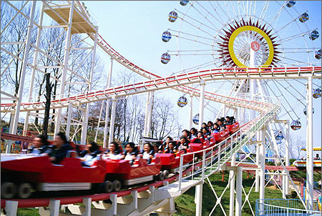
圖解基礎詞彙 06 首爾景點
本教材內容僅供會員個人學習用，擅自重製、改作、編輯、共同使用、轉借出租、公開放映等，皆須經著作所有人同意，違反者除民事賠償外，也須負刑事責任。

Slide 2
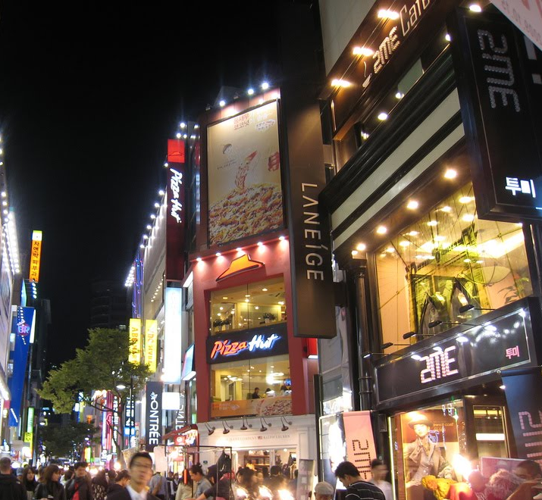
圖解基礎詞彙 06 首爾景點
명동 明洞
동대문 東大門
강남 江南

Slide 3
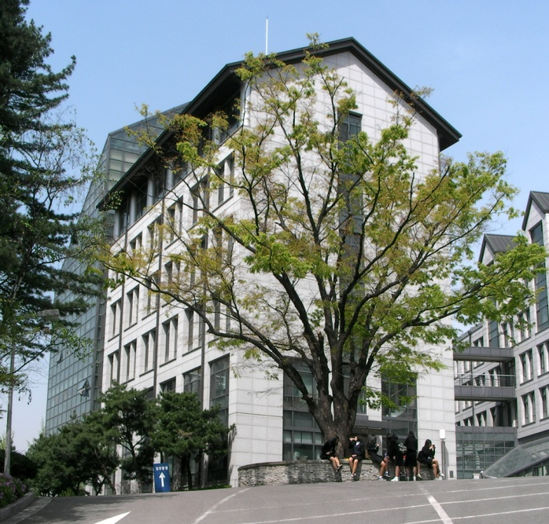
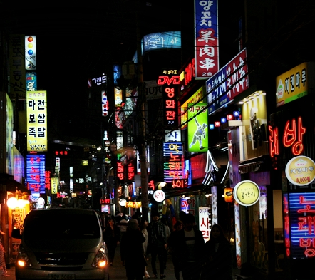
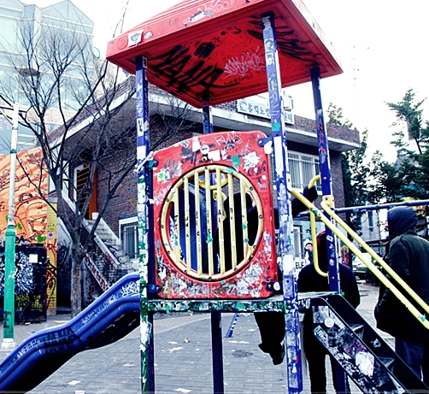
圖解基礎詞彙 06 首爾景點
홍대 弘大
이대 梨大
신촌 新村

